Slide 1
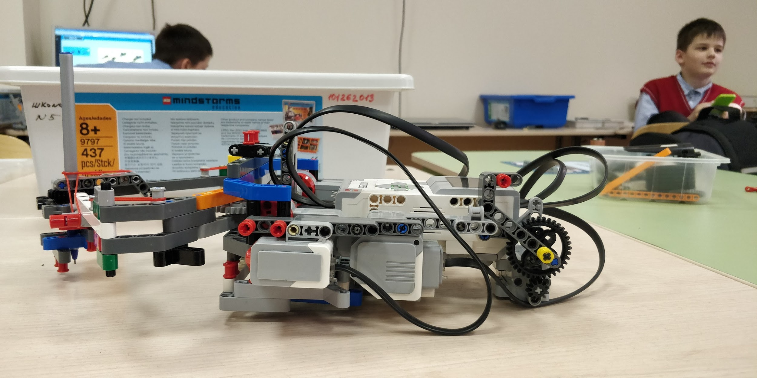
robo-drawer
Алексеев Устин

Slide 2
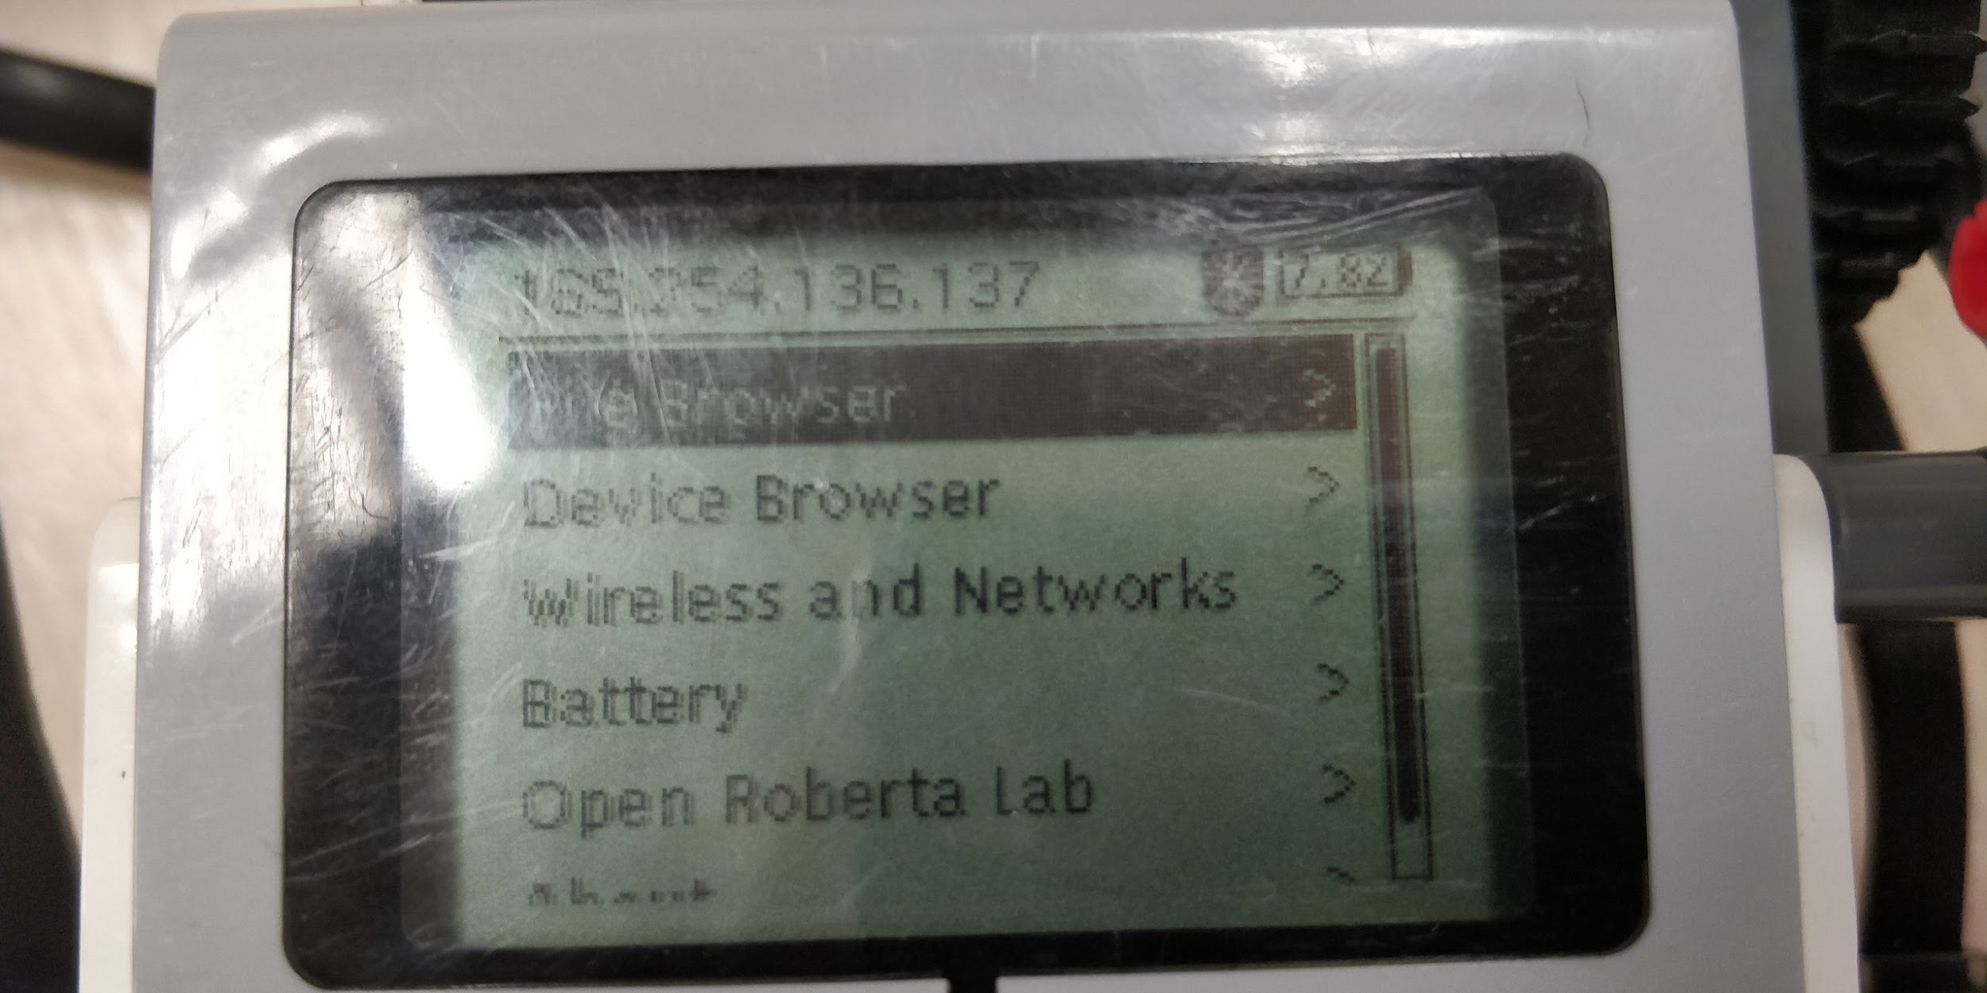
Особенности робота
Данный робот способен воспроизводить абсолютно все рисунки.Из-за червячной передачи,которая установлена между мотором и “лапой”,рисунки получаются довольно ровные.
Главной особенностью робота является не движение бумаги по зафиксированной пишущей головки,а наоборот.

Slide 3
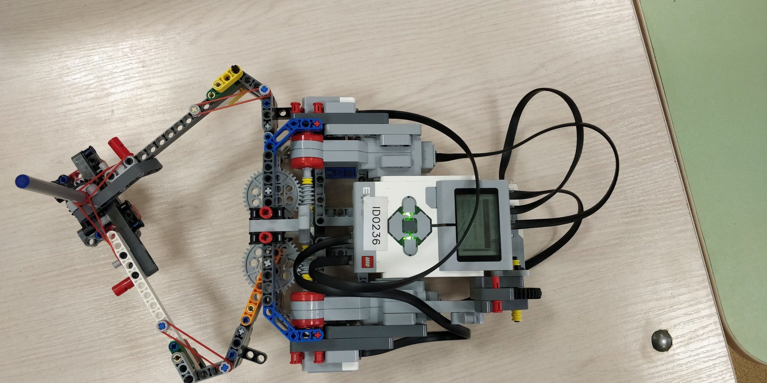
Плюсы и минусы
плюсы:
Довольно тихая работа
быстрая смена аккумуляторов
возможность смены чернил(ручки) без разборов основных механизмов
все детали есть в лего наборе
минусы:
долгое исполнение работы(от 5-до 30 минут)
неудобный для обычного пользователя интерфейс

